Slide 1
Возможности библиотеки Pandas

Slide 2
Pandas: Основы
Для начала работы с pandas необходимо ознакомиться с двумя основными структурами данных – Series и DataFrame

Slide 3
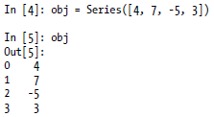
Pandas: Series
Series – это одномерный объект, состоящий из массива данных и массива индексов
Возможно создание структуры с заданным массивом индексов

Slide 4
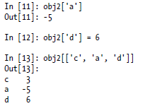
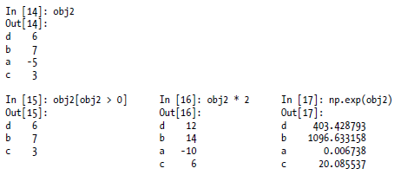
Pandas: Series
Индексы можно использовать для доступа к элементам массива
Операции над массивом сохраняют связь индекса и значения

Slide 5
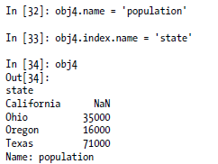
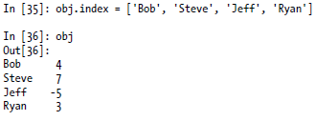
Pandas: Series
Индексы и сами данные имеют атрибут имя
Индексы могут быть изменены

Slide 6
Pandas: DataFrame
DataFrame представляет собой табличную структуру данных, содержащую упорядоченный набор столбцов, каждый из которых может содержать различный тип данных.
Существует много способов создать DataFrame, например, из словаря

Slide 7
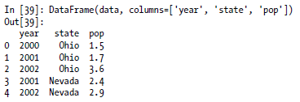
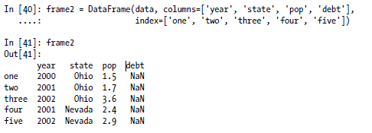
Pandas: DataFrame
При создании можно обозначить, в какой последовательности будут располагаться столбцы
Если задается столбец, отсутствующий в исходных данных, то он заполняется величиной NA

Slide 8
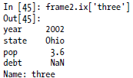
Pandas: DataFrame
Доступ к столбцам и строкам может быть получен по индексу

Slide 9
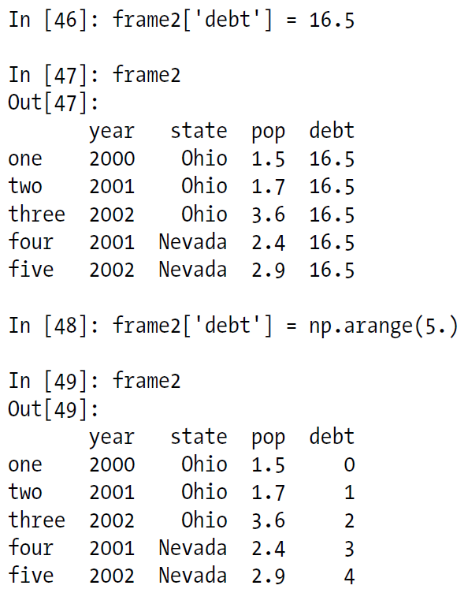
Pandas: DataFrame
Столбцы можно модифицировать присваиванием

Slide 10
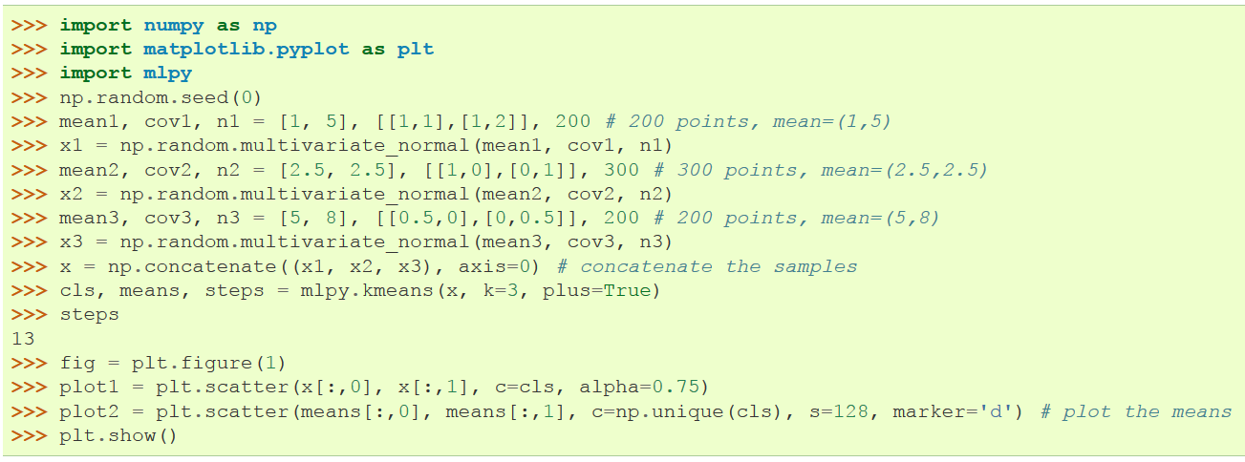
Python. Кластеризация
Пример кластеризации при помощи алгоритма K-Means из библиотеки mlpy. Исходный код:

Slide 11
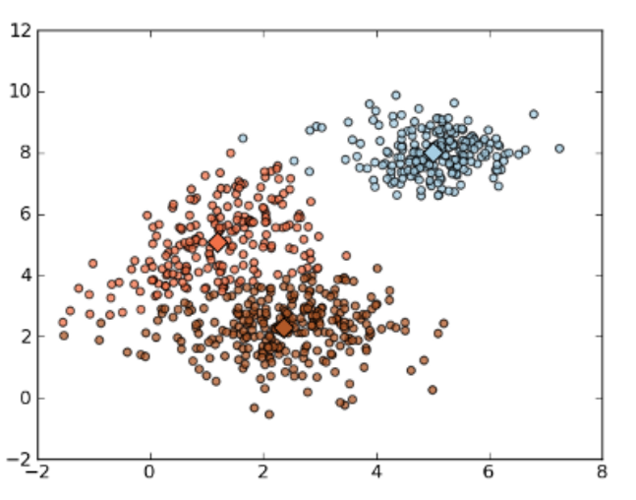
Python. Кластеризация
Пример кластеризации при помощи алгоритма K-Means из библиотеки mlpy. Результат:

Slide 12
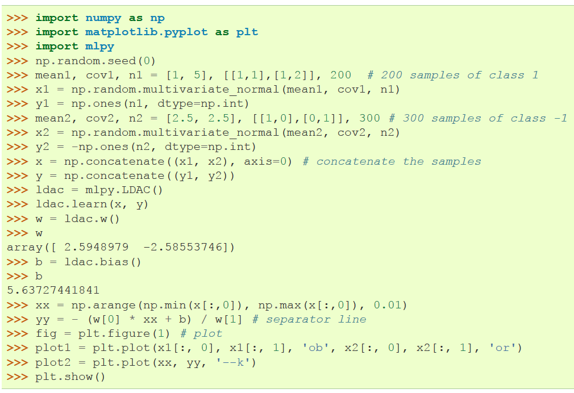
Python. Линейная классификация
Пример линейной классификации при помощи алгоритма LDAC из библиотеки mlpy. Код

Slide 13
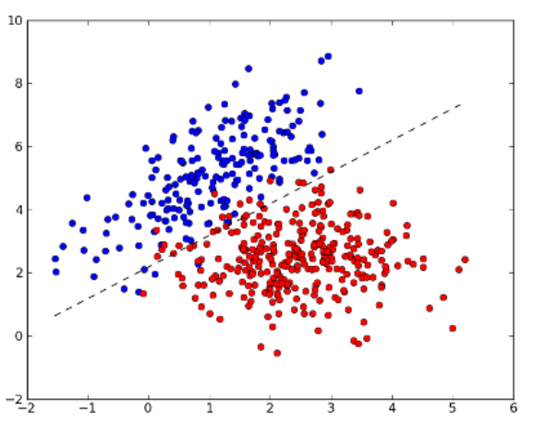
Python. Линейная классификация
Пример линейной классификации при помощи алгоритма LDAC из библиотеки mlpy. Результат

Slide 14
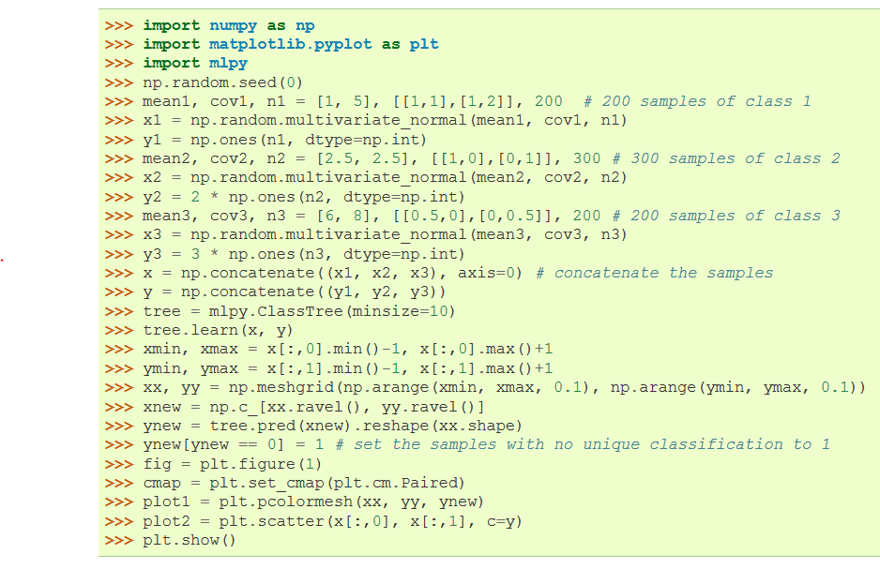
Python. Неинейная классификация
Пример нелинейной классификации при помощи алгоритма k-Nearest neighbors из mlpy. Код:

Slide 15
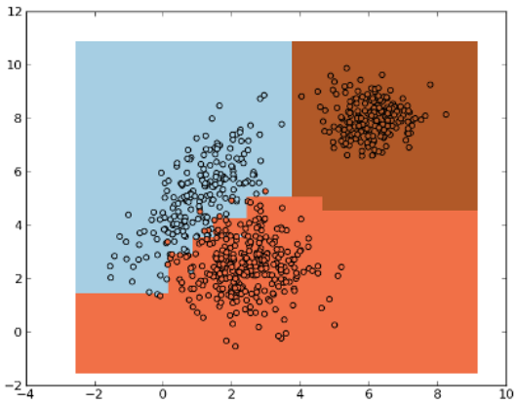
Python. Нелинейная классификация
Пример нелинейной классификации при помощи алгоритма k-Nearest neighbors из mlpy. Результат:

Slide 16
Ссылки и литература

